Slide 1
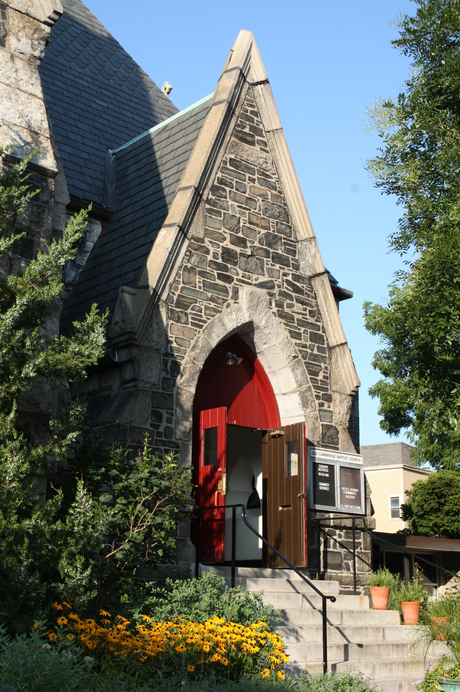
LA IGLESIA SALUDABLE
Practica un Estilo de Vida Saludable
Lidia Belkis Archbold Ministerio de Salud División Interamericana

Slide 2
La Misión de Ministerio de Salud
El Departamento de Ministerio de Salud de la División Interamericana, promueve un estilo de vida sano dentro de la iglesia y su entorno social. Estimula a sus miembros a ofrecer genuinamente y en cualquier lugar, un testimonio viviente que despierte un espíritu de investigación y abra el camino de la acción del Espíritu Santo en la vida de las personas.

Slide 3
En este tiempo, cuando los engaños del diablo se manifiestan por doquier, la filosofía del Departamento de Ministerio de Salud es animar a los miembros de iglesia para que mediante la Gracia Divina pongan su manera de vivir en armonía con las leyes divinas de la salud.

Slide 4
La Iglesia Adventista practica lo que predica.
De nada nos sirve, que la iglesia sea reconocida por su estilo de vida saludable, si no ponemos en práctica lo que promovemos y predicamos

Slide 5
La iglesia saludable practica hábitos saludables
Hemos de presentar los principios de la reforma pro salud ante el pueblo, haciendo todo lo que está de nuestra parte para inducir a los hombres y las mujeres a comprender la necesidad de estos principios y a practicarlos. CRA 530

Slide 6
La iglesia saludable practica
Cambios positivos en el diario vivir
Se propone ir modificando hábitos y va sustituyendo aquellos que estaba haciendo incorrecto, por el correcto.
Practica ayudar al necesitado, la viuda, el huérfano, visita al enfermo, al que esta en prisión.

Slide 7
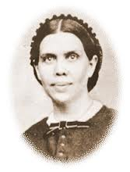
La influencia del Espíritu de Dios es la mejor medicina para la enfermedad. El cielo es todo salud; y mientras más profundamente se experimenten las influencias celestiales, más segura será la recuperación del inválido creyente. Los verdaderos principios del cristianismo se abren delante de todos como una fuente de felicidad inestimable. CSI 27

Slide 8
La iglesia puede ser una bendición para sus miembros y la comunidad, si lleva a cabo actividades que den a conocer lo que se practica en una iglesia saludable
Muchas almas serian llevadas a los pies de Jesús, mediante la práctica de hábitos saludables

Slide 9
La iglesia saludable promueve la salud
Ofrezca clases de preparación de recetas vegetarianas saludables
Organice, patrocine y participar en manifestaciones, pacíficas y públicas, contra el
Tabaco
Alcohol
Las drogas
El abuso, etc.

Slide 10
Esta es la oportunidad que tiene la iglesia para discutir un plan de acción para poner en practica un estilo de vida saludable.
El Método “Quiero Vivir Sano” puede ser un buen comienzo.

Slide 11
La iglesia saludable debe orar para
Una Transformación Integral en la vida de cada miembro de la iglesia.
Solo mediante una transformación total en nuestras vidas, seremos capaces de entender la voluntad de nuestro Dios.
Entonces seremos:
“Transformados por Su Gracia para Sanar y Servir”

Slide 12
Conclusión: Al practicar este mensaje de salud
La Iglesia Adventista será reconocida globalmente como el modelo preferido para vivir una vida saludable.
Apreciada como una aliada de confianza al trabajar en conjunto con otras personas y agencias para satisfacer las necesidades básicas de la humanidad.

Slide 13
Respetada y admirada públicamente por su presencia y ministerio en cada comunidad donde sus miembros y /o instituciones existen.

